Slide 1
第15章 PDO数据库抽象层

Slide 2
请回顾
帐户登录的步骤与实现？

Slide 3
一、 PDO概述
1、PDO概述
2、PDO特点
3、 PDO的启用

Slide 4
1、PDO概述
PDO是PHP Date Object（PHP数据对象）的简称，它是与PHP 5.1版本一起发行的，目前支持的数据库包括Firebird、FreeTDS、Interbase、MySQL、 MS SQL Server、ODBC、Oracle、Postgre SQL、SQLite和Sybase。有了PDO，您不必再使用mysql_*函数、oci_*函数或者mssql_*函数，也不必再为它们封装数据库操作类，只需要使用PDO接口中的方法就可以对数据库进行操作。在选择不同的数据库时，只需修改PDO的DSN（数据源名称）。
在PHP 6中将默认使用PDO连接数据库，所有非PDO扩展将会在PHP 6中被移除。该扩展提供PHP内置类 PDO来对数据库进行访问，不同数据库使用相同的方法名，解决数据库连接不统一的问题。

Slide 5
2、PDO特点
PDO 是一个“数据库访问抽象层”，作用是统一各种数据库的访问接口，与mysql和mssql函数库相比，PDO让跨数据库的使用更具有亲和力；与ADODB和MDB2相比，PDO更高效。
PDO将通过一种轻型、清晰、方便的函数，统一各种不同RDBMS库的共有特性，实现PHP脚本最大程度的抽象性和兼容性。
PDO吸取现有数据库扩展成功和失败的经验教训，利用 PHP 5 的最新特性，可以轻松地与各种数据库进行交互。
PDO 扩展是模块化的，使您能够在运行时为您的数据库后端加载驱动程序，而不必重新编译或重新安装整个 PHP 程序。例如，PDO_MySQL 扩展会替代 PDO 扩展实现 MySQL 数据库 API。还有一些用于 Oracle、PostgreSQL、ODBC 和 Firebird 的驱动程序，更多的驱动程序尚在开发。

Slide 6
3、 PDO的启用
要启用PDO，首先必须加载“extension=php_pdo.dll”，如果要想其支持某个具体的数据库，那么还要加载对应的数据库选项。例如，要支持MySQL数据库，则需要加载“extension=php_pdo_mysql.dll”选项。
在完成数据库的加载后，要保存php.ini文件，并且重新启动Apache服务器。修改才能够生效。MySQL服务器，以释放系统资源。

Slide 7
二、PDO连接数据库
在PDO中，要建立与数据库的连接需要实例化PDO的构造函数，PDO构造函数的语法如下：
__construct(string$dsn[,string$username[,string$password[,array$driver_options]]])
构造函数的参数说明如下：
dsn：数据源名，包括主机名端口号和数据库名称。
username：连接数据库的用户名。
password：连接数据库的密码。
driver_options：连接数据库的其他选项。
通过PDO连接MySQL数据库的代码如下：

Slide 8
二、DSN详解
DSN是Data Source Name（数据源名称）的首字母缩写。DSN提供连接数据库需要的信息。PDO的DSN包括3部分：PDO驱动名称（例如：mysql、sqlite或者pgsql）；冒号和驱动特定的语法。每种数据库都有其特定的驱动语法。
在使用不同的数据库时，必须明确数据库服务器是完全独立于PHP的是实体。虽然笔者在讲解本书的内容时，数据库服务器和Web服务器是在同一台计算机上，但是实际的情况可能不是如此。数据库服务器可能与Web服务器不是在同一台计算机上，此时要通过PDO连接数据库时，就需要修改DSN中的主机名称。
由于数据库服务器只在特定的端口上监听连接请求。每种数据库服务器具有一个默认的端口号（MySQL是3306），但是数据库管理员可以对端口号进行修改，因此有可能PHP找不到数据库的端口，此时就可以在DSN中包含端口号。
另外由于一个数据库服务器中可能拥有多个数据库，所以在通过DSN连接数据库时，通常都包括数据库名称，这样可以确保连接的是您想要的数据库，而不是其他人的数据库。

Slide 9
二、PDO连接数据库
PDO连接数据库的实现，
注意格式。
dsn:数据源名，包括主机名端口号和数据库名称.
连接数据库的用户名
连接数据库的密码

Slide 10
二、PDO连接数据库
<?php
header("Content-Type:text/html;charset=utf-8"); //设置页面的编码格式
$dbms='mysql'; //数据库类型
$dbName='db_database19'; //使用的数据库名称
$user='root'; //使用的数据库用户名
$pwd='111'; //使用的数据库密码
$host='localhost'; //使用的主机名称
$dsn="$dbms:host=$host;dbname=$dbName";
try { //捕获异常
$pdo=new PDO($dsn,$user,$pwd); //实例化对象
echo "PDO连接MySQL成功";
} catch (Exception $e) {
echo $e->getMessage()."<br>";
}
?>
连接详解

Slide 11
三、PDO中执行SQL语句
query()方法通过用于返回执行查询后的结果集。其语法如下：
PDOStatement PDO::query ( string statement )
参数statement是要执行的SQL语句。它返回的是一个PDOStatement对象。

Slide 12
三、PDO实现数据的增删查改
插入数据
$sql="insert into book1 (name,price,date,type) values ('极简主义',50,'2017-10-05','网红书籍')";
$pdo->query($sql);

Slide 13
三、PDO实现数据的增删查改
2、删除数据
$sql="delete from book1 where id=44";
$pdo->query($sql);

Slide 14
三、PDO实现数据的增删查改
3、修改数据
$sql="update book1 set name='地球简史' where id=45";
$pdo->query($sql); // 相当于mysqli_query()

Slide 15
三、PDO实现数据的增删查改
4、查询数据
$sql3="select * from book1 order by id desc";
$res=$pdo->query($sql3);
$arr=$res->fetchall(PDO::FETCH_ASSOC);
print_r($arr);
FETCH_BOTH: 是默认的，可省，返回关联和索引。
FETCH_ASSOC: 参数决定返回的只有关联数组。
PDO::FETCH_NUM: 返回索引数组。
PDO:::FETCH_OBJ:返回由对象组成的二维数组。

Slide 16
四、pdo预处理
预处理语句包括prepare()和execute()两个方法。首先，通过prepare()方法做查询的准备工作，然后，通过execute()方法执行查询。并且还可以通过bindParam()方法来绑定参数提供给execute()方法。其语法如下：
PDOStatement PDO::prepare ( string statement [, array driver_options] )
bool PDOStatement::execute ( [array input_parameters] )

Slide 17
四、pdo预处理实现增删查改
实现过程
1、一个带有占位符的sql语句；
2、用PDO的prepare方法去执行此语句；
3、执行后返回一预处理对象；
4、使用预处理对象的execute方法传入具体的参数，用数组的方式;

Slide 18
四、pdo预处理实现增加数据
//插入数据
$sql = "insert into admin (name,pwd,info) values (?,?,?)";
$sta = $pdo->prepare($sql);
$sta->execute(array('sam','123456','网站管理员'));

Slide 19
四、pdo预处理实现删除数据
删除数据
$sql1 = "delete from admin where id = ? ";
$sta1 = $pdo->prepare($sql1);
$sta1->execute(array(5));

Slide 20
四、pdo预处理实现修改数据
修改数据
$sql="update user set name=? where id = ?";
$sta = $pdo->prepare($sql);
$res = $sta->execute(array("lily",4));
var_dump($res);

Slide 21
四、pdo预处理实现查询数据
查询数据
$sql = "select * from book1 ";
$sta = $pdo->prepare($sql);
$sta->execute();
$arr = $sta->fetch(PDO::FETCH_ASSOC);
print_r($arr);

Slide 22
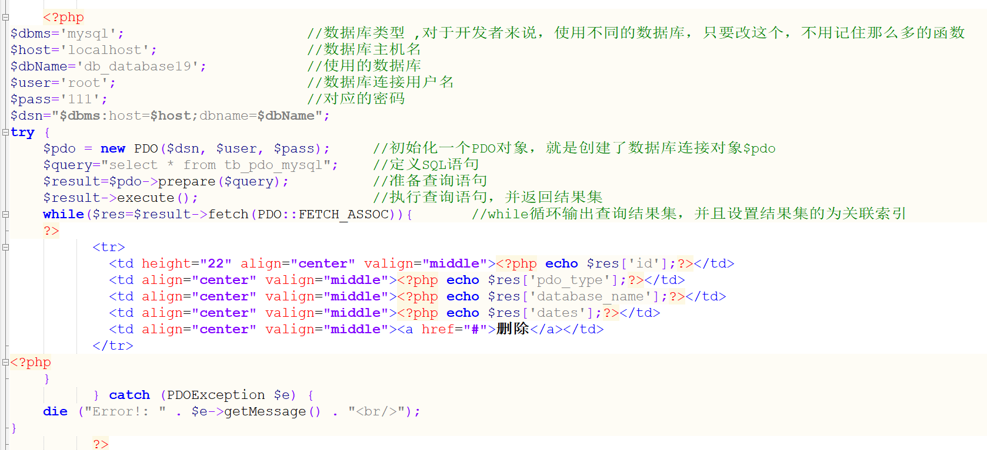
参考：循环输出书目数据库信息

Slide 23
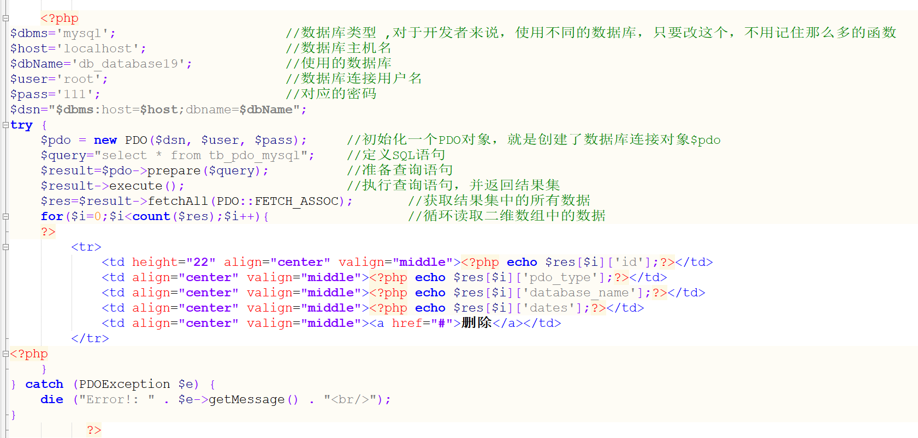
fetchall方法

